Slide 1
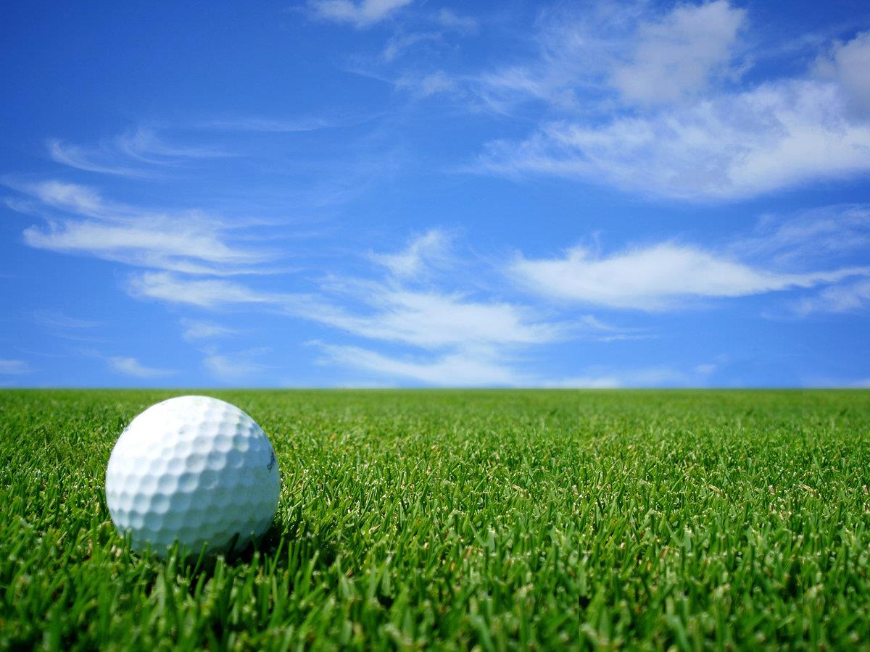
Игра в мини-гольф как инновационная форма
Здоровье сбережения и безопасности,
в ходе реализации
ПМК «Мозаичный парк»
Подготовила:
Инструктор по физической культуре
Филиппова Светлана Викторовна
Самара 2019 г.

Slide 2
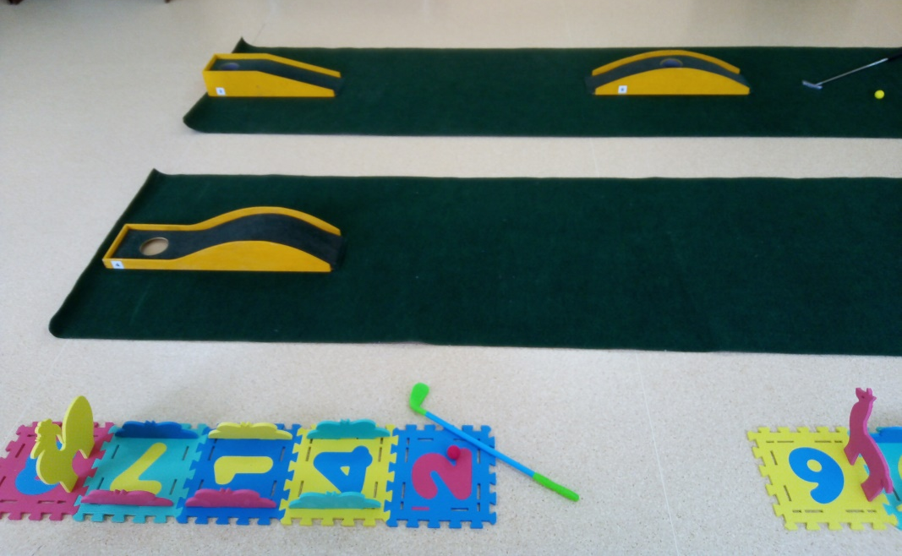
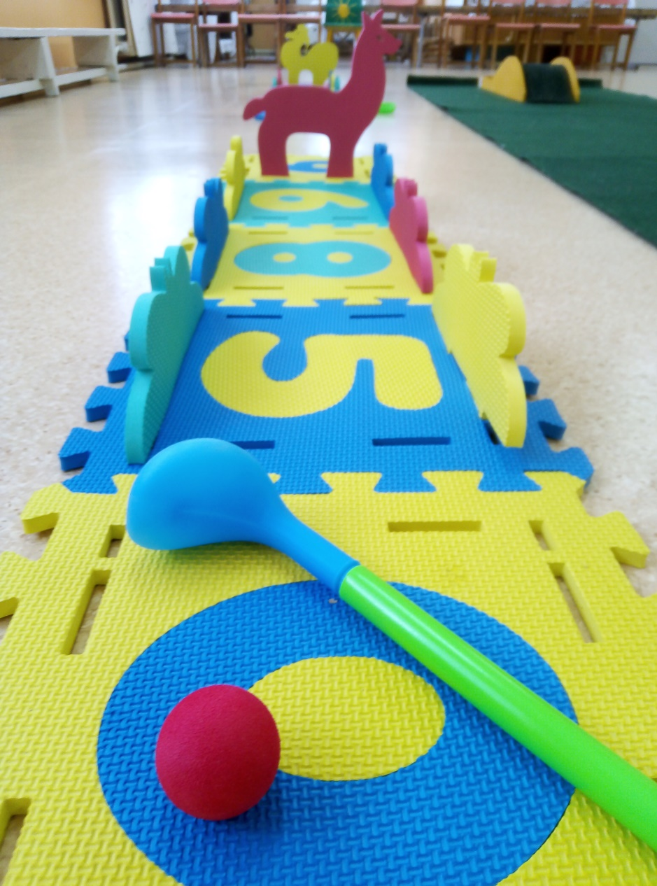
Мини-гольф – миниатюрная версия гольфа.

Slide 3
Цель: формирование интереса к физической культуре и спорту, развитие физических и психических качеств в соответствии с возрастными особенностями дошкольников через обучение игре в мини-гольф.
Задачи:
научить детей пользоваться клюшкой и прокатывать мяч в ворота по прямой.
познакомить детей:
с историей развития игры мини-гольф;
с разновидностями площадок для игры в мини гольф;
с основными атрибутами для игры в мини-гольф (одежда и обувь для игры, клюшка, мяч);
с концепцией игры в мини-гольф;
с этикетом гольфистов;
с особенностями терминологии игры мини-гольф.

Slide 4
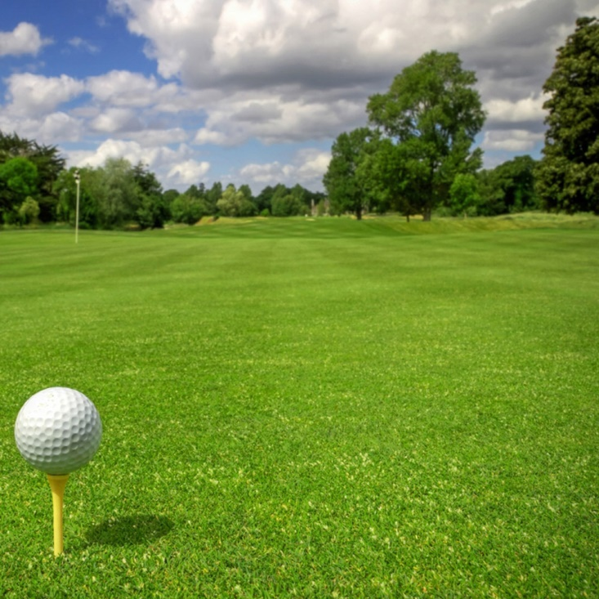
Новизна:
в летний период, что бы исключить
игры детей на дорогах, обеспечить
им безопасность,
мы решили увлечь
дошкольников и их
родителей игрой, которая
предусматривает специально
отведенные, безопасные территории.

Slide 5
В рамках реализации
ПМК «Мозаичный парк»
взаимодействие
с родителями строится
в нетрадиционной
форме – это мастер-классы
и гостиные.

Slide 8
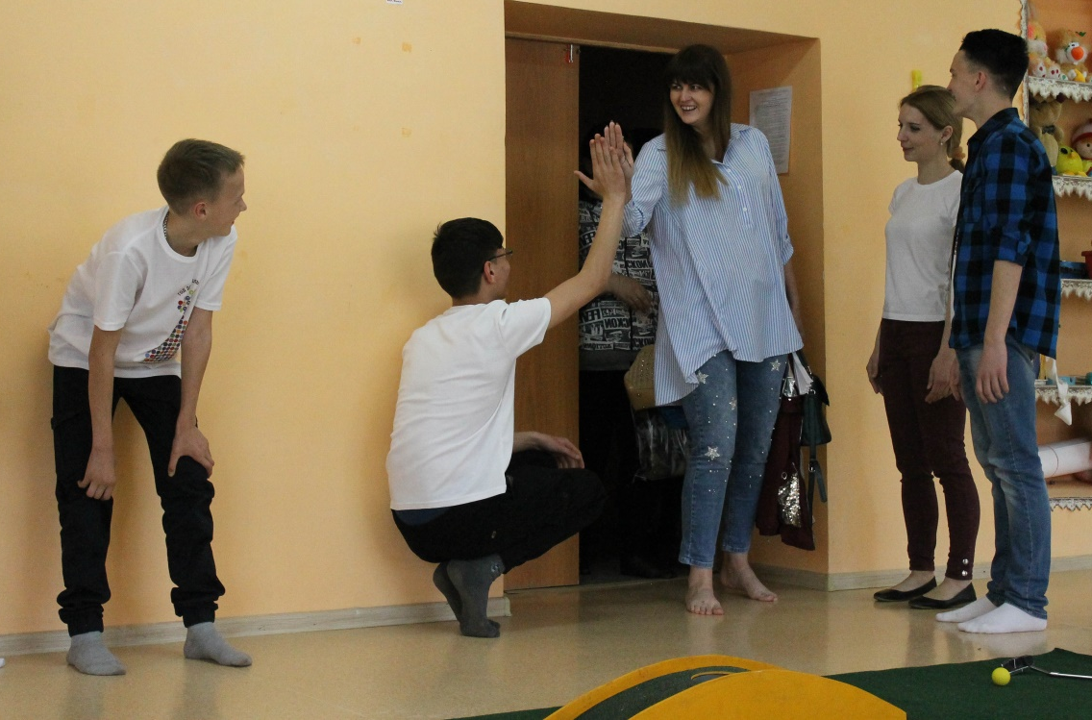

Slide 9
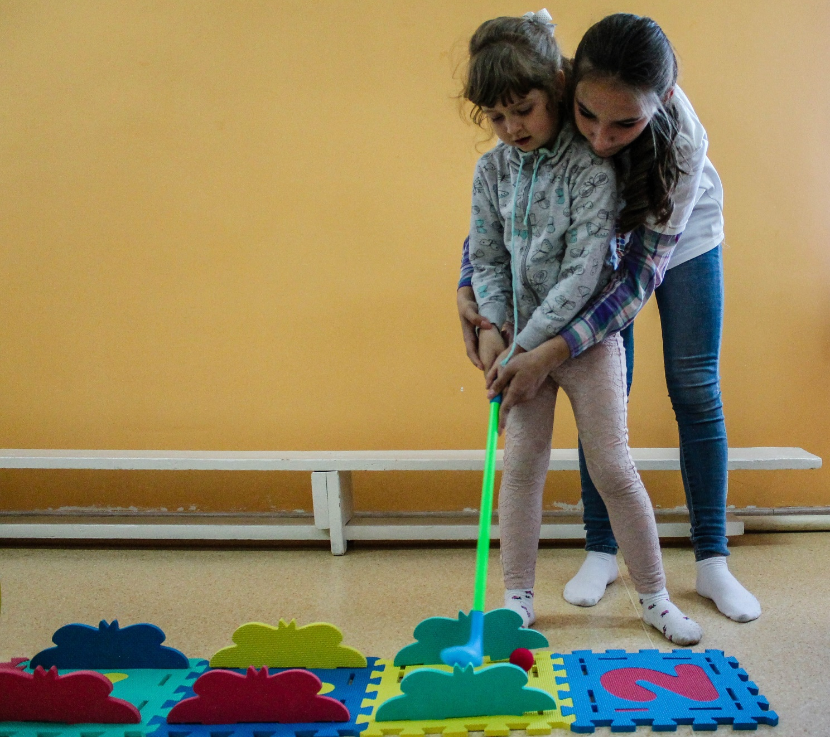

Slide 10
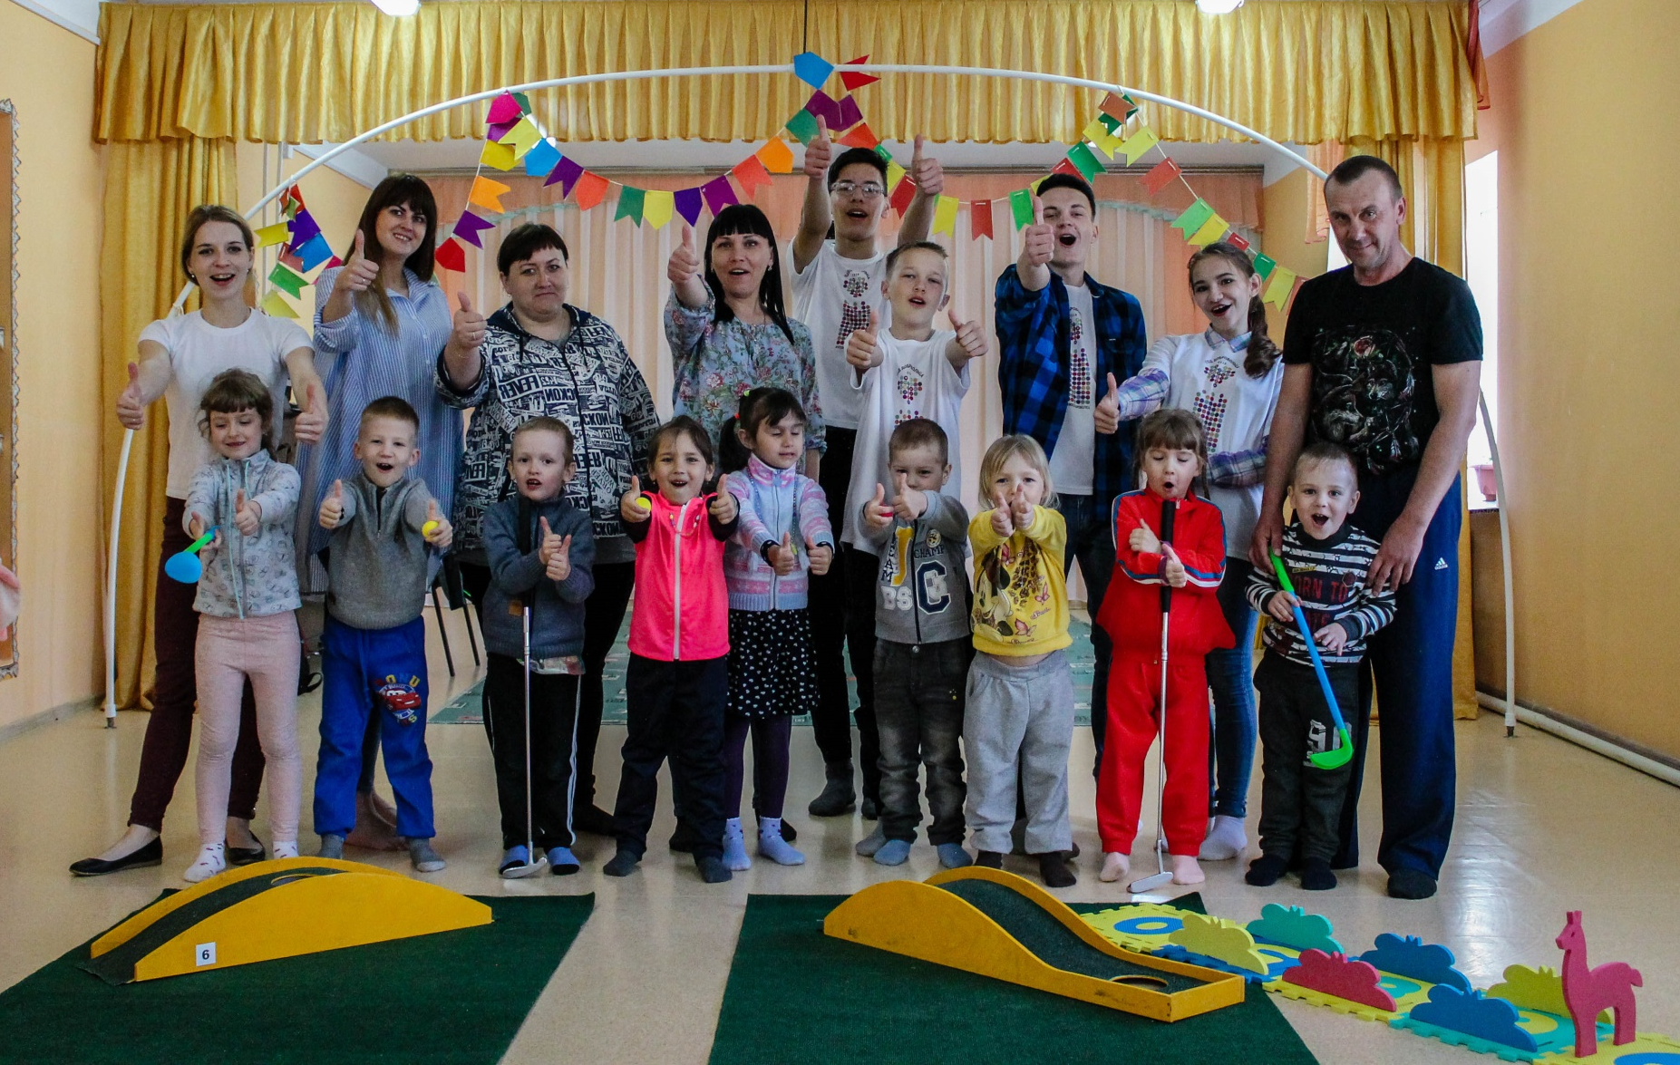

Slide 11
Спасибо за внимание!

